Slide 2
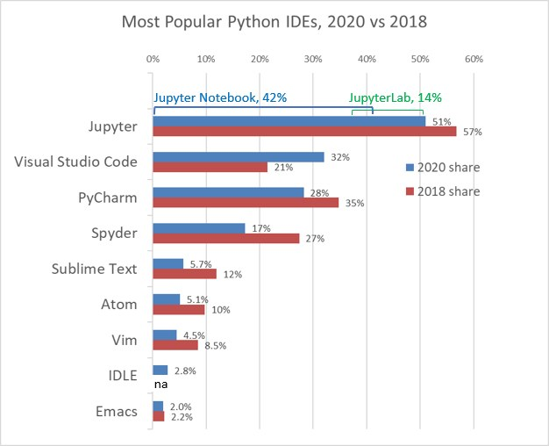
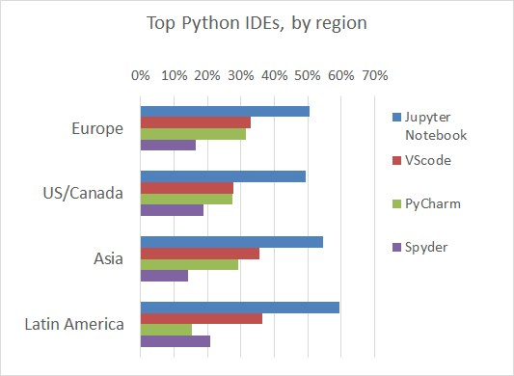
kdnuggets
kdnuggets

Slide 3
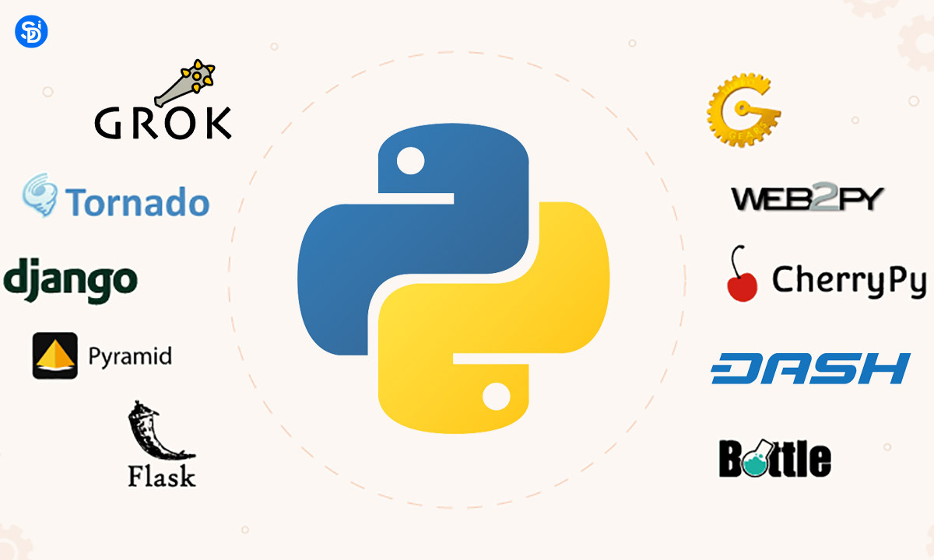
Frameworks

Slide 4
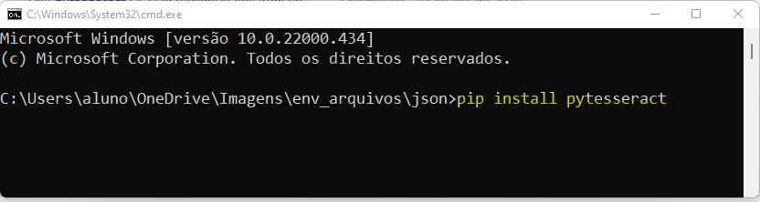
Bibliotecas mais famosas
Api
Request (get,post, put e etc)
Django (crud)
Dados
Numpy (Array)
Pandas (Dataframe)
Flask (crud)
PySpark (Dataframe com sql)
Web Scrapping e gráficos
BeautifulSoap
Scrapy
PyTesserach
Estatísica e inteligência artifical
Sklearn (Vp-Vn – Fp –Vp)
NLTK
Scipy
Aws
Boto, boto3
PyTesserach
Selenium
PyTest
Aws glue
dynamodb
Matplotlib
Seaborn
Ploty
Graficos
Aws rds
aws-cdk.aws-elasticsearch
Exemplos
pip install requests
Pip uninstall flask
Pip install pandas
Pip install matplotlib
Pip install pymongo
Pip install boto3
Pip install aws-cdk.aws-elasticsearch
Pip install aws glue

Slide 5
Aplicações em Python normalmente usam pacotes e módulos que não vêm como parte da instalação padrão. Aplicações às vezes necessitam uma versão específica de uma biblioteca, porque ela requer que algum problema em particular tenha sido consertado ou foi escrita utilizando-se de uma versão obsoleta da interface da biblioteca.
Isso significa que talvez não seja possível que uma instalação Python preencha os requisitos de qualquer aplicação. Se uma aplicação A necessita a versão 1.0 de um módulo particular mas a aplicação B necessita a versão 2.0, os requisitos entrarão em conflito e instalar qualquer uma das duas versões 1.0 ou 2.0 fará com que uma das aplicações não consiga executar.
A solução para este problema é criar um ambiente virtual, uma árvore de diretórios que contém uma instalação Python para uma versão particular do Python, além de uma série de pacotes adicionais.

Slide 6
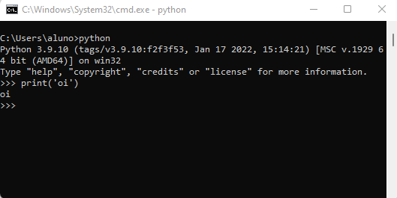
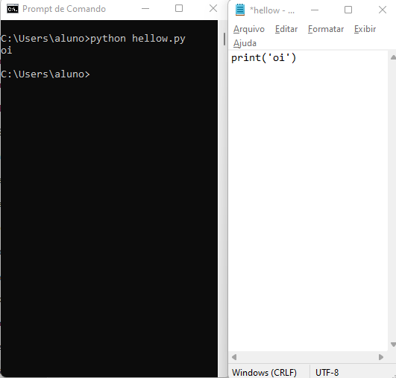
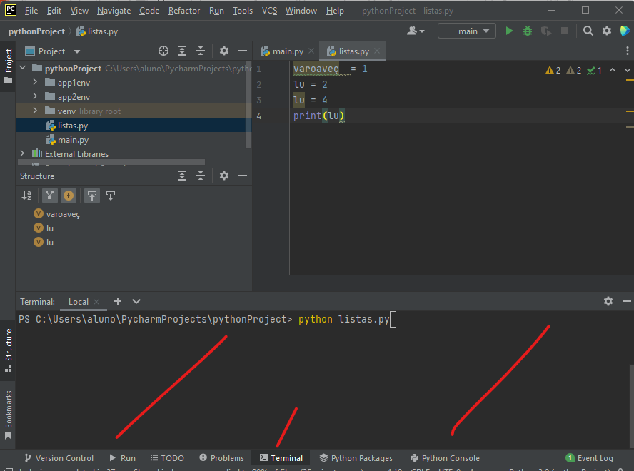
Como rodar uma aplicação python

Slide 7
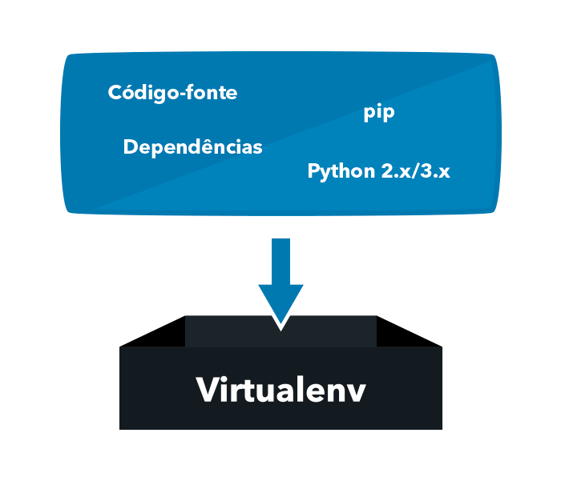
Teoria
python -m venv app1env
pip install pymsql
pip install requests==2.6.0
python3 -m venv app2env
pip install pymongo
pip install requests==2.7.1
pip install --upgrade requests

Slide 8
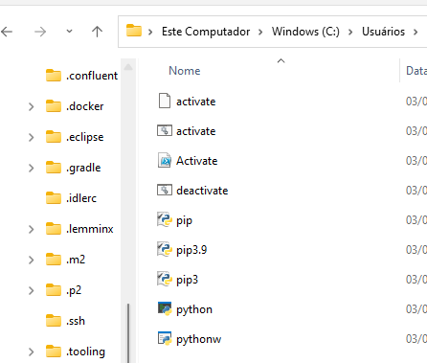
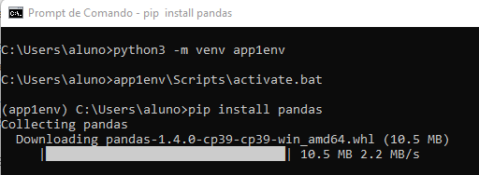
Exemplo hands on
python3 -m venv app1env

Slide 9
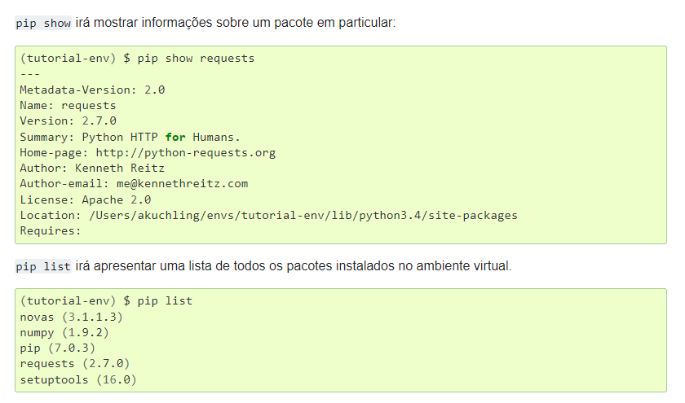

Slide 11
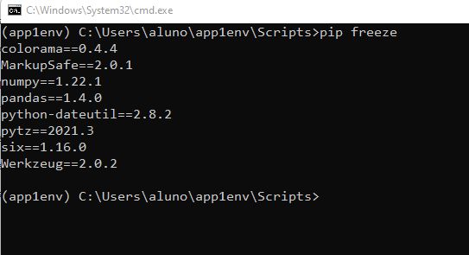
Requirements.txt
flask
sqlalchemy
pandas
numpy==1.9.2
requests==2.7.0

Slide 12
Pratica de tipos

Slide 13
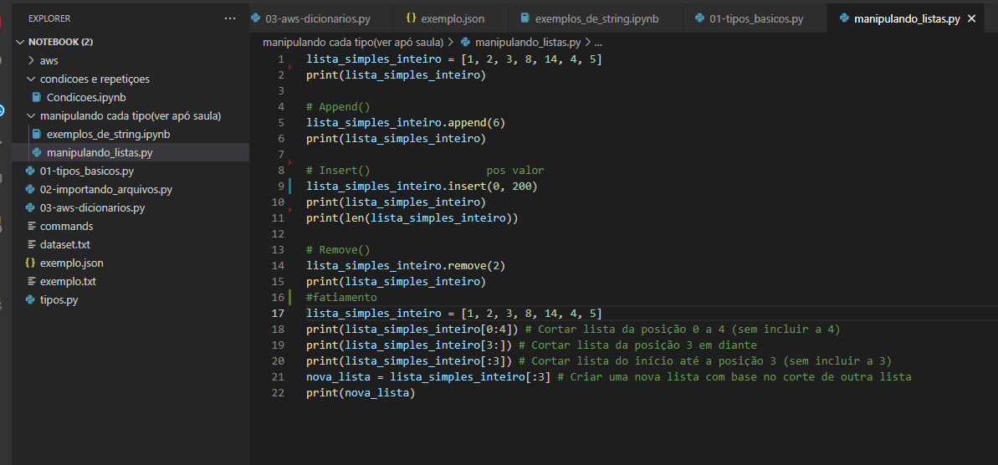
Pratica de manipulação de listas
Escolher algum e copiar

Slide 14
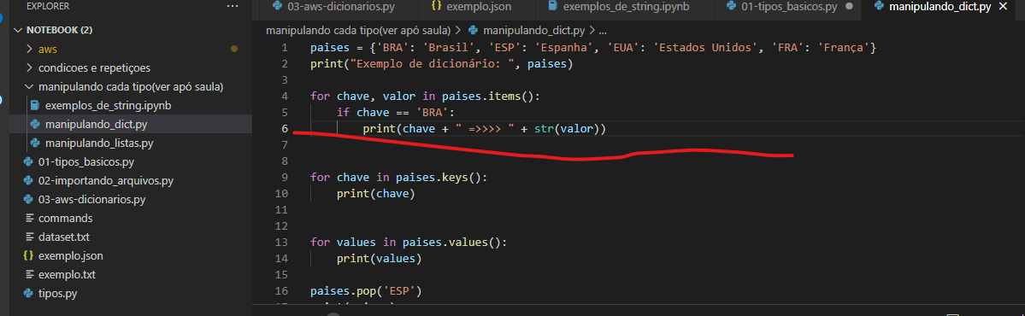
Manipulando dicionários (fazer linha 9:16)

Slide 15
Exemplo aws
Exemplo importação

